Slide 1


SafeNet KZ Трек 1
ІЗ
Проверка условий
розыгрыша
Условия участия разбросаны
по постам и скриншотам.
Демонстрационный MVP v2.0
01
Notes:
Условия розыгрыша могут появляться в разных материалах. ІЗ собирает их в одно дело и показывает цитаты для проверки платного участия. Открываем демонстрационный MVP команды TEMIR. Продукт назначает приоритет проверки и не устанавливает нарушение закона.
Источники: README.md
METHODOLOGY.md

Slide 2
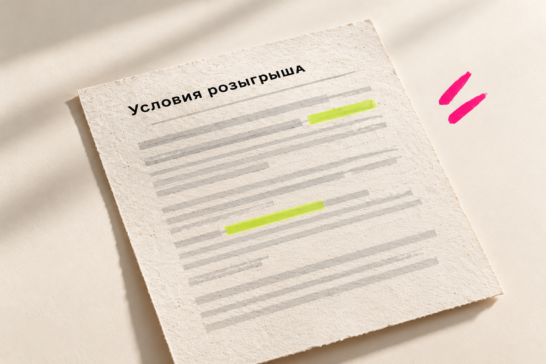
Три условия для проверки
01
Приз
«Разыгрываем смартфон»
02
Обязательная оплата входа
«Для участия купите билет»
03
Случайный выбор
«Победителя определит жребий»
Точная цитата
для каждого признака
Синтетический пример. Оплата доставки и цена приза имеют другую роль.
02
Notes:
Показываем три текстовых признака: заявленный приз, обязательную оплату именно для допуска и случайный выбор итогового победителя. Одна цена или слово «подарок» не подтверждают всю механику. Пример на слайде синтетический. Условия доставки после выигрыша, стоимость приза и бесплатные альтернативы требуют отдельной проверки.
Источники: METHODOLOGY.md
dist/engine.mjs

Slide 3
Материал и путь проверки
01
02
03
04
Добавить
материал
Сверить
распознавание
Проверить
признаки
Открыть
дело
Текст публикации
или скриншот
Локальный OCR
для RU и KZ
Цитаты, пропуски
и противоречия
Очередь, ручной
разбор и экспорт
Расшифровку эфира добавляет пользователь.
Оригинал изображения остаётся рядом с распознанным текстом.
03
Notes:
В живом показе добавляем готовый текст, затем показываем загрузку скриншота. OCR работает локально в браузере. Аналитик видит оригинал и исправляет распознанный текст. Для эфира нужна предоставленная расшифровка. Захвата эфира, ASR и автоматического сбора публикаций в MVP нет.
Источники: README.md
METHODOLOGY.md

Slide 4
Решение аналитика
Синтетический источник A
Подтверждение признака
«Для участия
купите билет
за 3 000 ₸»
Аналитик сверяет цитату
с исходным материалом.
Проверка противоречий
Оплата входа
Неполные условия остаются
в очереди. Изменение материала
делает прежнее решение
неактуальным.
Источник и исходный фрагмент
сохраняются вместе с решением.
04
Notes:
Показываем в приложении ручное подтверждение признака с точной исходной цитатой. Заметка сама по себе не закрывает дело. Решение связано с версией материала, а редактирование материала делает старое подтверждение неактуальным. На слайде синтетическая цитата, а не изображение реального кейса.
Источники: METHODOLOGY.md
dist/engine.mjs

Slide 5
Связи с указанным основанием
Синтетическая схема
Общий ID розыгрыша
Основание связи
Явно указанная
принадлежность кампании
Каждое совпадение
показывает источник
и конкретный фрагмент.
Публикация A
Дело K-01
Скриншот B
Введённые метаданные
требуют проверки.
Общий аккаунт не доказывает
одну кампанию.
Точная ссылка может дать кандидата на проверку связи.
05
Notes:
Схема синтетическая. Два материала явно отнесены к одной кампании через campaignRef. Введённый campaignRef не подтверждён внешней платформой. Сеть показывает наблюдаемые совпадения и их происхождение. Один аккаунт, упоминание или похожая сумма сами по себе не подтверждают одну кампанию и тем более не доказывают общую преступную сеть.
Источники: METHODOLOGY.md
evaluation/campaign-integrity-checks.json
evaluation/grouping-integrity-checks.json

Slide 6
Проверка качества
Новый AI-синтетический тест
100 / 160
Precision high
73,9%
Recall high
53,1%
Совпадение трёх уровней
FPR high
12,5%
Найдено высоких | Ложных высоких | Пропущено высоких | Верно остальных
34 | 12 | 30 | 84
160 новых AI-сценариев · 4 языка/формы · первый прогон
Реальных публикаций, человеческой разметки и замера пользы нет. OCR не входит в этот тест.
06
Notes:
Движок зафиксирован до создания набора. Отдельный AI-автор не видел код, прежние случаи или прогнозы. Первый результат сохранён. После раскрытия набор открыт.
Версия: 2.0.0-track1-evidence. Совпадение трёх уровней 100/160. Положительный класс для precision, recall и FPR: high против medium и low. TP=34, FP=12, FN=30, TN=84. Precision 73,9%, recall 53,1%, FPR 12,5%.
Реальных публикаций, человеческой разметки и замера пользы нет. OCR не входит в этот тест.
Источники: evaluation/fresh-ai-v8-report.json
EVALUATION.md

Slide 7
Локальный MVP и следующий этап
Браузерный MVP
Пилот · 4 недели
Текст и изображения
1 неделя
Разрешённый корпус и разметка
2 неделя
Сервер, роли и журнал решений
Локальный OCR RU/KZ
3 неделя
Качество RU/KZ и ошибки OCR
Правила и точные цитаты
4 неделя
Работа аналитиков и отчёт
Решение и экспорт
Человеческий пилот ещё не проведён.
Экономия времени пока не измерена.
Хранение в этом браузере
07
Notes:
Сегодня это статический браузерный MVP. Тексты, OCR и решения обрабатываются локально, данные сохраняются в этом браузере. Серверная очередь, роли и совместная работа входят в предложенный следующий этап. План пилота на четыре недели предполагает разрешённые материалы, отдельную разметку, проверку по языкам и сравнение работы аналитиков. Пилот и измерение экономии времени ещё не проводились.
Источники: README.md
ROADMAP.md
PILOT_PROTOCOL.md

Slide 8
Живая
демонстрация
Платное участие. Бесплатный пример.
Точные цитаты и ручной разбор.
Открыть ІЗ
iz-safenet-kz.garden-gleam-9738.chatgpt.site
ІЗ выделяет признаки для проверки.
Юридическую оценку выполняет специалист.
08
Notes:
Переходим по действующей ссылке в MVP. Показываем платный и бесплатный примеры, источник точной цитаты и ручной разбор. Обсуждаем следующий этап с экспертами и разрешёнными материалами. ІЗ помогает выделять признаки и назначать приоритет проверки. Юридическую оценку выполняет специалист.
Источники: README.md
METHODOLOGY.md

